Slide 1
Análisis del mercado de videojuegos
Proyecto Integrador M5
Daniel Andrés Bossio Pérez

Slide 2
Analizar el mercado de videojuegos, con el objetivo de identificar posibles nichos, en donde se puedan desarrollar nuevos productos. Encontrar y presentar los insights frente a un grupo inversor dispuesto a invertir en el desarrollo de nuevos productos.
Pasos a seguir
Preguntas a resolver
Descargar los archivos con los datos.
Importar los datos en la herramienta a utilizar.
Realizar una limpieza y validación preliminar, identificando y tratando valores faltantes, erróneos o atípicos.
Realizar un EDA, utilizando los conceptos aprendidos sobre dataviz y estadística para describir las variables y sus relaciones.
Responder a las preguntas planteadas.
Elaborar las conclusiones de los resultados de los análisis.
¿Qué análisis puede hacerse del mercado actual?
¿Qué lineamientos generales deberá tener en cuenta el grupo inversor a la hora de determinar el primer juego de la empresa, para lograr aprovechar al máximo las tendencias del mercado, y así lograr el objetivo planteado?
¿Qué diferencias hay entre las distintas plataformas?
¿Qué relación se puede considerar en cuanto a la población e ingresos per cápita de los países?
¿En qué regiones conviene enfocarse?
¿Es posible determinar algo con respecto a los rangos etarios u otras características demográficas?
¿Es posible estimar las ventas de los juegos actuales, al menos de una categoría?

Slide 3
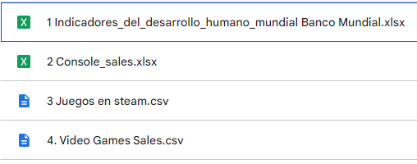
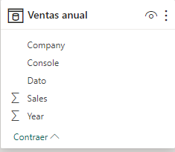
Archivos utilizados
Indicadores_del_desarrollo_humano_mundial Banco Mundial
Indicadores de desarrollo humano. Contiene dos tablas:
Data: Contiene los datos de los indicadores para cuatro regiones (Estados Unidos, Unión Europea, Japón, Mundo) entre 2000 y 2018.
Series – Metadata: Contiene una descripción de los indicadores utilizados, su origen, definición, concepto, posibles limitaciones, etc.
Console_sales
Reporte de ventas anuales de consolas por marca y modelo. Incluye también las pérdidas por desuso (out of use).

Slide 4
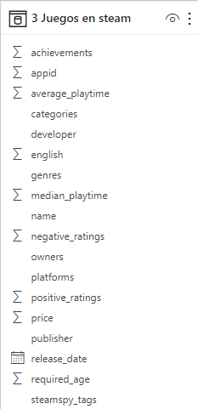
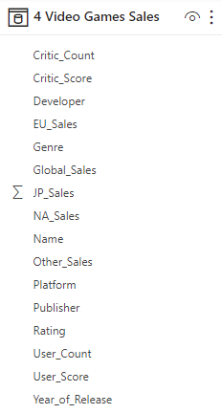
Archivos utilizados
Juegos en steam
Reporte con estadísticas de uso de juegos en Steam, incluyendo recomendaciones, tiempo de uso, categorías, géneros, plataformas, ratings positivos y negativos, etc.
Video Games Sales
Reporte de ventas por videojuego y plataforma, incluyendo género, ranking, apertura por mercado (NA, EU, Japón, Global), críticas, etc.

Slide 5

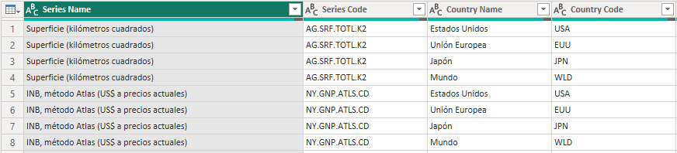
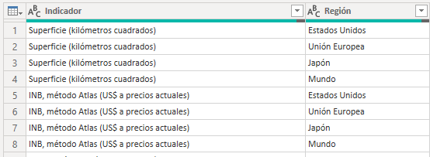

Limpieza y análisis preliminar: Tabla Indicadores
Se cambió el nombre de la tabla Data a Indicadores.
Se eliminó las columnas Series Code y Country Code, por contener información redundante con Series Name y Country Name respectivamente. Además, se renombraron al español para más comodidad.
Se eliminaron las filas sin datos, utilizando la opción Quitar filas en blanco.

Slide 6

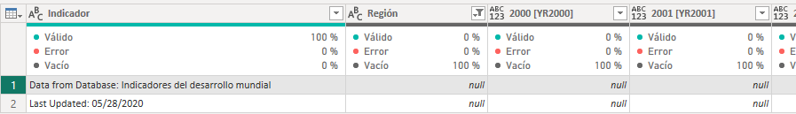
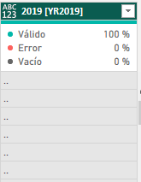
Limpieza y análisis preliminar: Tabla Indicadores
Con la opción Calidad de columnas en Power BI, se encontraron algunas filas de metadatos, que no son de utilidad en el análisis. Se eliminaron estas filas.
Las columnas de valor tienen los datos nulos como (..). Antes de convertir el tipo de columna a decimal, se reemplazó este valor por null.

Slide 7



Limpieza y análisis preliminar: Tabla Indicadores
Las columnas de valor tienen los datos nulos como (..). Antes de convertir el tipo de columna a decimal, se reemplazó este valor por null. A continuación, se muestra el conteo de nulos para los años después de realizar la corrección.

Slide 8
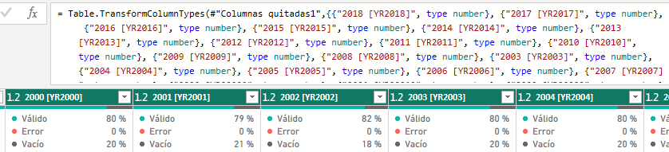
Limpieza y análisis preliminar: Tabla Indicadores
Dado que el 87% de valores de la columna 2019 son nulos, se eliminó esta columna. Luego, se cambió el tipo de columna a Decimal.
No se hizo una imputación de valores faltantes debido a que no es posible determinar una fórmula apropiada para las imputaciones, y el valor 0 es en sí un registro ya presente en los datos (de no haber sido el caso, podría haberse hecho con este valor).
Finalmente, la tabla Series – Metadata, que contiene los metadatos de los indicadores, no se utilizó, pues no contenía información relevante.

Slide 9
Limpieza y análisis preliminar: Tabla Indicadores
Dado que el 87% de valores de la columna 2019 son nulos, se eliminó esta columna. Luego, se cambió el tipo de columna a Decimal.
No se hizo una imputación de valores faltantes debido a que no es posible determinar una formula apropiada para las imputaciones, y el valor 0 es en sí un registro ya presente en los datos (de no haber sido el caso, podría haberse hecho con este valor).
Finalmente, la tabla Series – Metadata, que contiene los metadatos de los indicadores, no se utilizó, pues no contenía información relevante.

Slide 10


Limpieza y análisis preliminar: Tabla Ventas Consolas
Se renombró Ventas anual a Ventas Consolas. Se creó una columna de índice. No fueron necesarias mayores correcciones.

Slide 11

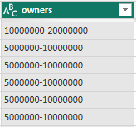
Limpieza y análisis preliminar: Tabla Juegos
Se cambió el nombre de 3 Juegos en steam a Juegos.
Algunas columnas se convirtieron en tablas, dado que los valores que tomaban eran en la mayoría de casos listas de valores. Estas tablas son: platforms, categories, genres, steampsy_tags (ver diapositiva siguiente). Estas tablas se importaron como scripts de Python desde el csv original.
En otras columnas suceden casos similares, pero con mucha menor frecuencia, por lo que no sería necesario.
Además, se formateó la columna owners, para facilitar operaciones de agrupación.

Slide 12
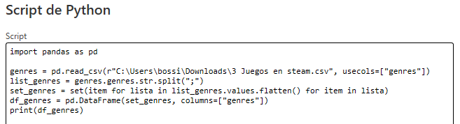
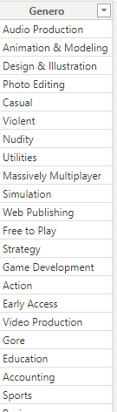
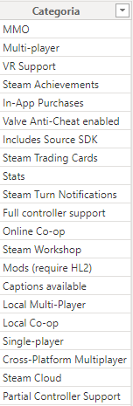
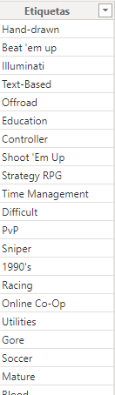

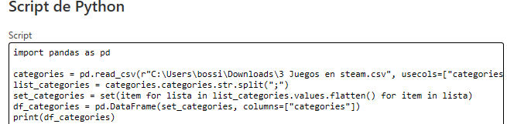
Limpieza y análisis preliminar: Tabla Juegos

Slide 13

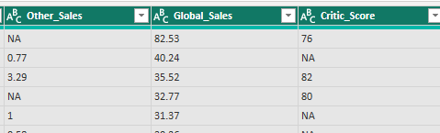
Limpieza y análisis preliminar: Tabla Ventas Juegos
Se cambió el nombre de 4 Video Games Sales a Ventas Juegos.
Se cambiaron los valores expresados como NA a null, y los puntos por comas en las columnas numéricas. Luego se convirtieron a numero entero o decimal, según el caso.
Se eliminaron los registros donde el nombre del videojuego es nulo.
Finalmente, para todas las tablas (excepto las generadas para plataformas, categorías, géneros y etiquetas de juegos) se tradujeron los nombres de columnas al español.

Slide 14
Exploratory Data Analysis

Slide 15
EDA
En el documento Excel anexo está la información relevante acerca de las tablas de datos con las que se trabajará. A continuación se listan de forma breve:
Indicadores: 232 registros, 21 columnas.
Ventas Consolas: 84 registros, 6 columnas.
Juegos: 27.075 registros, 41 columnas.
Fue necesario dividir las columnas con varios valores (Categorías, Géneros, Etiquetas SteamSpy, Plataformas).
Ventas Juegos: 16.717 registros, 17 columnas.
Tabla Calendario: Sólo contiene los valores Fecha y Año.
Tablas generadas a partir de Juegos: Plataformas (3 valores), Géneros (29 valores), Categorías (29 valores), SteamSpyTags (339 valores).

Slide 16
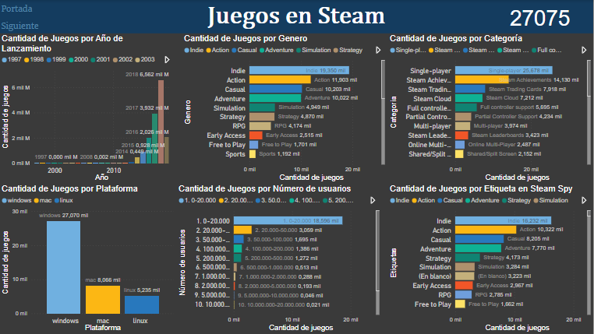
Juegos en Steam

Slide 17
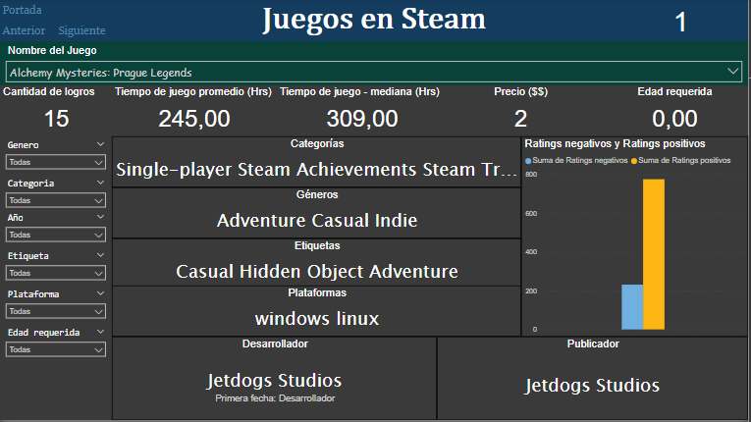
Juegos en Steam – Detalle

Slide 18
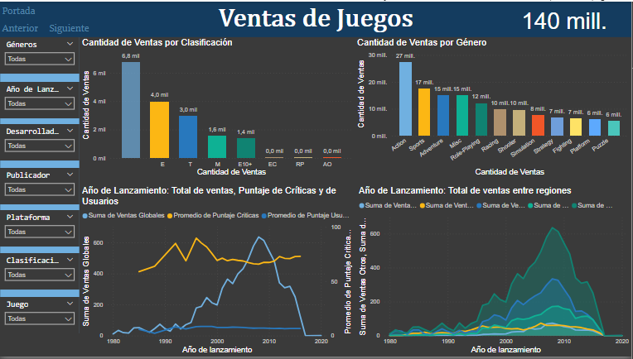
Ventas de juegos

Slide 19
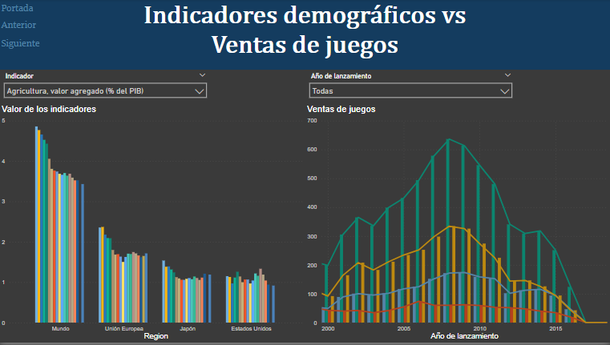
Indicadores vs Ventas de juegos

Slide 20
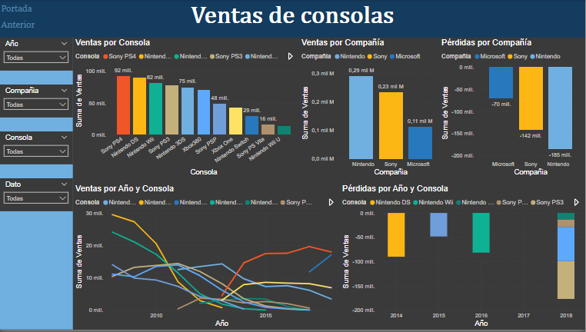
Ventas de consolas

